Slide 1
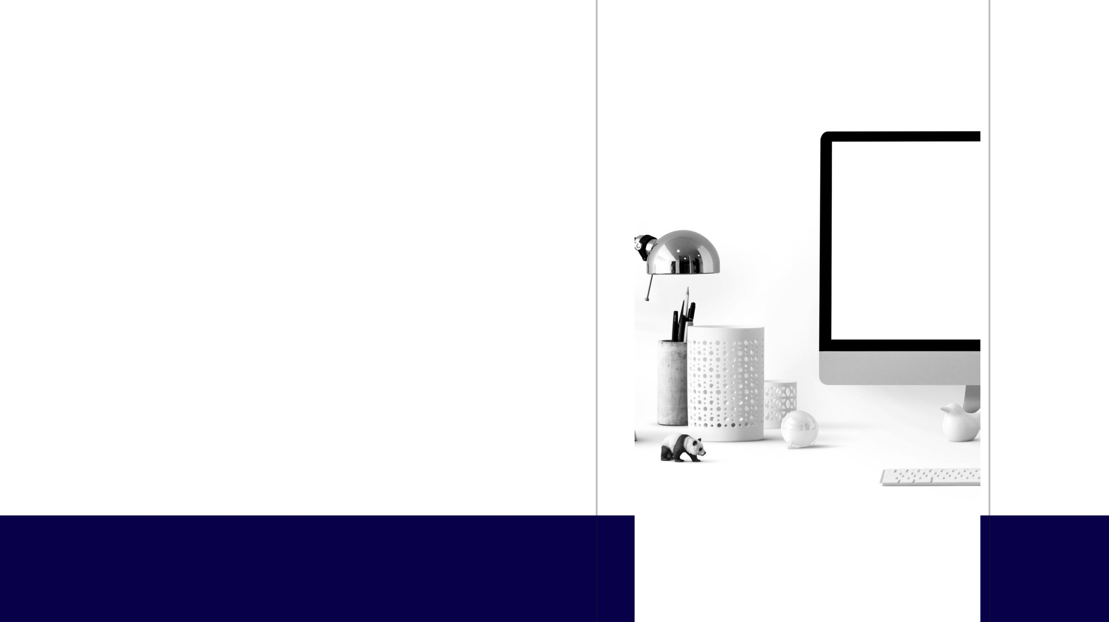
FAETERJ Petrópolis
Protocolo de
Transporte
TCP E UDP
Petrópolis,RJ
2023
Bárbara Hansen de Vasconcelos

Slide 2

O que é Protocolo de transporte?
Um protocolo de
Os protocolos de
transporte
estabelecem uma
comunicação fim a
fim entre um
transporte é um
conjunto de regras e
procedimentos que
define como os
dados são
transmitidos entre
dispositivos em uma
rede de
remetente e um
destinatário,
independentemente
dos detalhes da
rede subjacente.
computadores.

Slide 3

TCP (Transmission Control
Protocol)
Protocolo orientado à conexão.
Oferece uma comunicação confiável e ordenada.
Garante a entrega dos dados e detecta perdas.
Controla o fluxo e evita congestionamentos.
Amplamente utilizado em transferência de arquivos, acesso web e
e-mails.

Slide 4
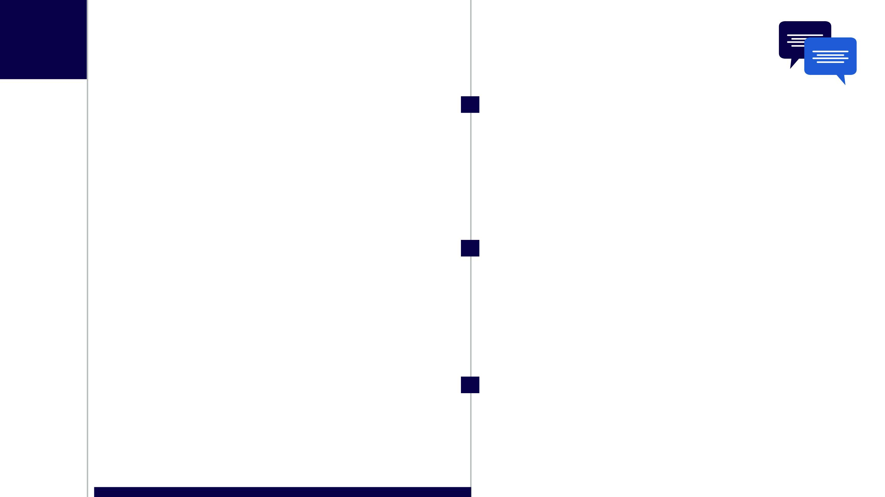
O protocolo TCP é, talvez, o
mais utilizado na camada de
transporte para aplicações na
Web. Diferente do UDP, o TCP é
voltado à conexão e tem como
garantia a integridade e ordem
de todos os dados.
A conexão entre dois hosts começa
com o primeiro enviando ao segundo
um pacote de sincronização
(SYNchronize).
O segundo host recebe esse pacote e
responde com a confirmação do
sincronização (SYNchronize-
ACKnowledgment). O primeiro host,
por fim, manda uma confirmação
(ACKnowledge) para o segundo, assim
estabelecendo a conexão.
Para manter a confiabilidade
dos dados, o TCP utiliza um
aperto de mãos de três vias, o
_three way handshake_,
também chamado de SYN,SYN-
ACK,ACK.
*three way handshake - aperto de mão de três
vias

Slide 5
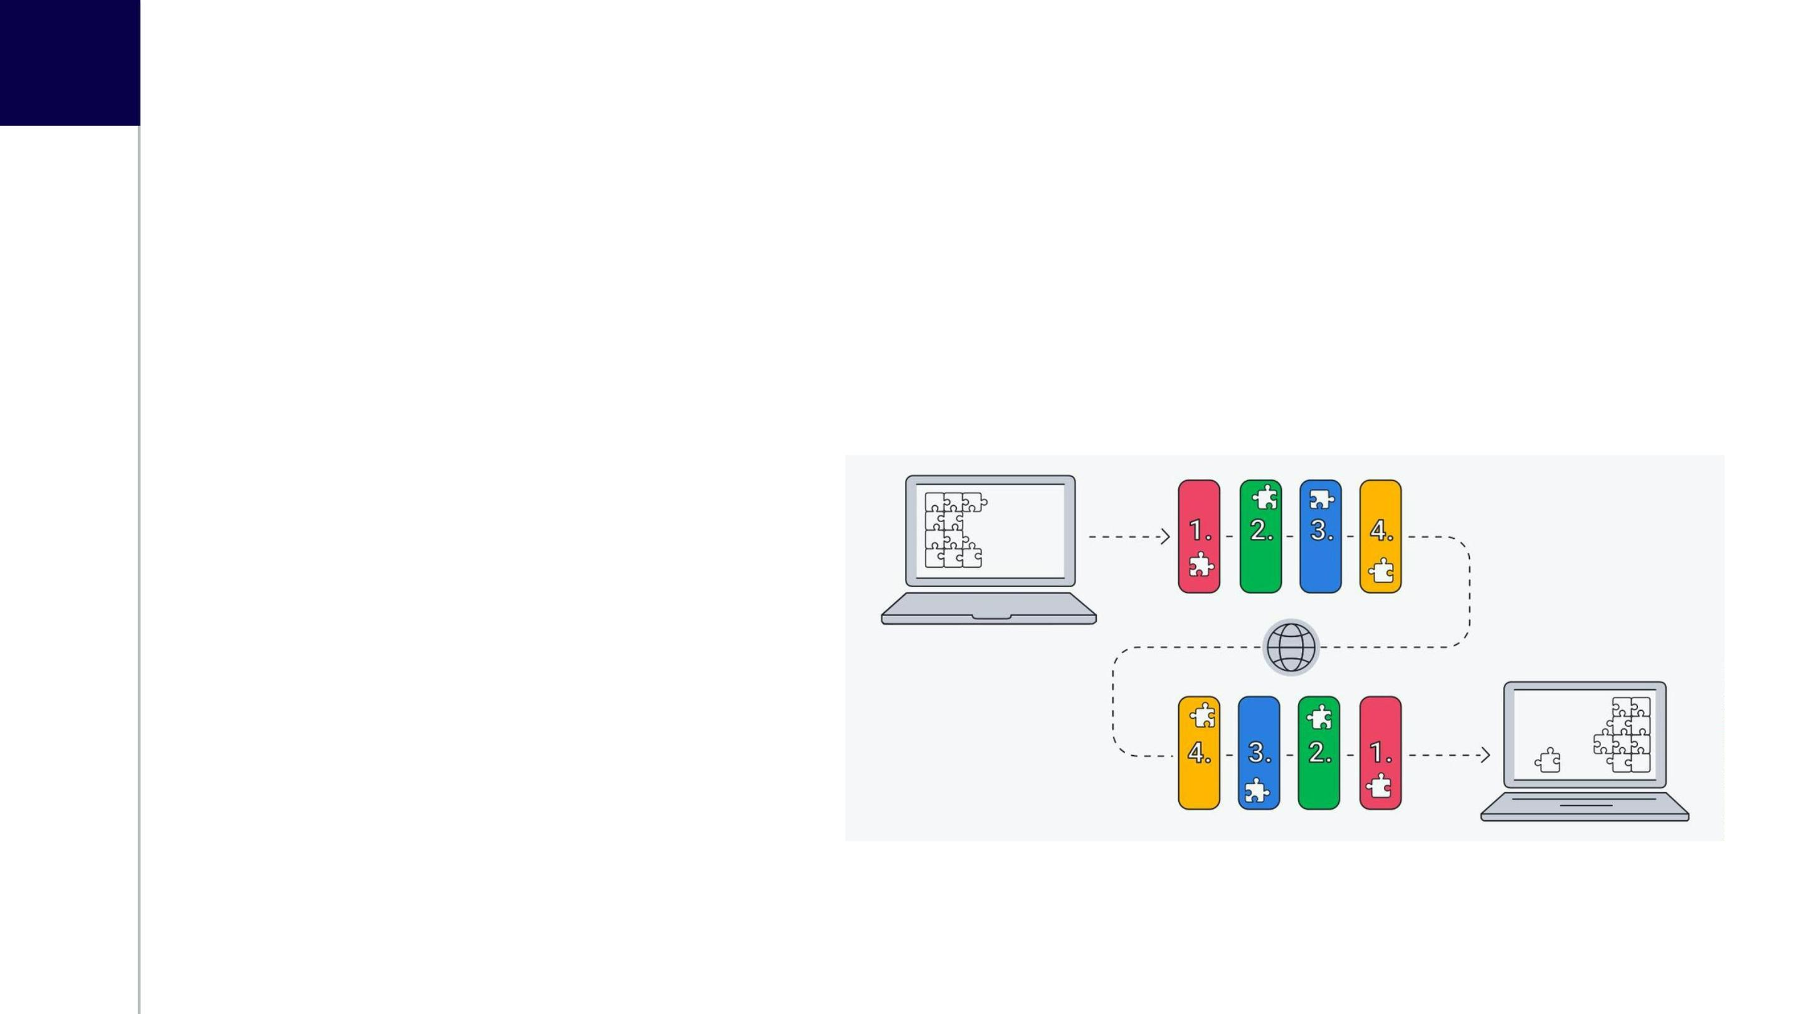
O TCP é capaz de detectar congestionamentos na rede e ajustar a taxa
de transmissão para evitar a perda de pacotes. Ele utiliza algoritmos
como Slow Start, Congestion Avoidance e Fast Retransmit para gerenciar
o congestionamento.
O TCP garante que os pacotes
sejam entregues na ordem
correta ao destinatário. Cada
pacote TCP possui um
número de sequência que
permite ao receptor
reconstruir a sequência
original dos dados.

Slide 6

UDP (User Datagram Protocol)
Protocolo orientado a datagramas.
Comunicação não confiável e sem garantia de entrega.
Sem controle de fluxo ou detecção de perdas.
Baixo overhead e menor latência.
Ideal para streaming, jogos online e transmissões em tempo real.

Slide 7
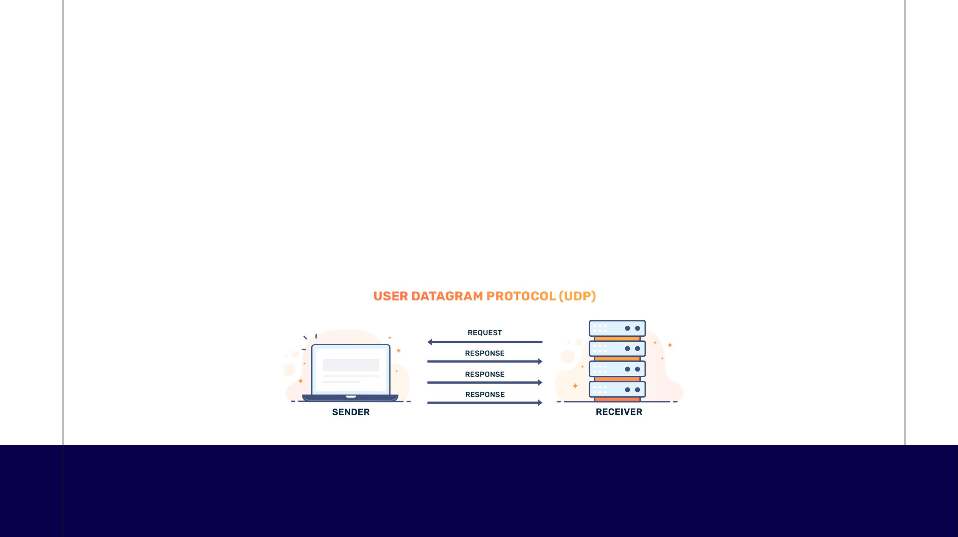
O protocolo UDP (sigla para User Datagram Protocol) tem, como
característica essencial, um atributo que pode parecer esquisito
para os iniciantes no tema - a falta de confiabilidade.
Isso significa que, através da utilização desse protocolo, pode-se
enviar datagramas de uma máquina à outra, mas sem garantia de
que os dados enviados chegarão intactos e na ordem correta.

Slide 8
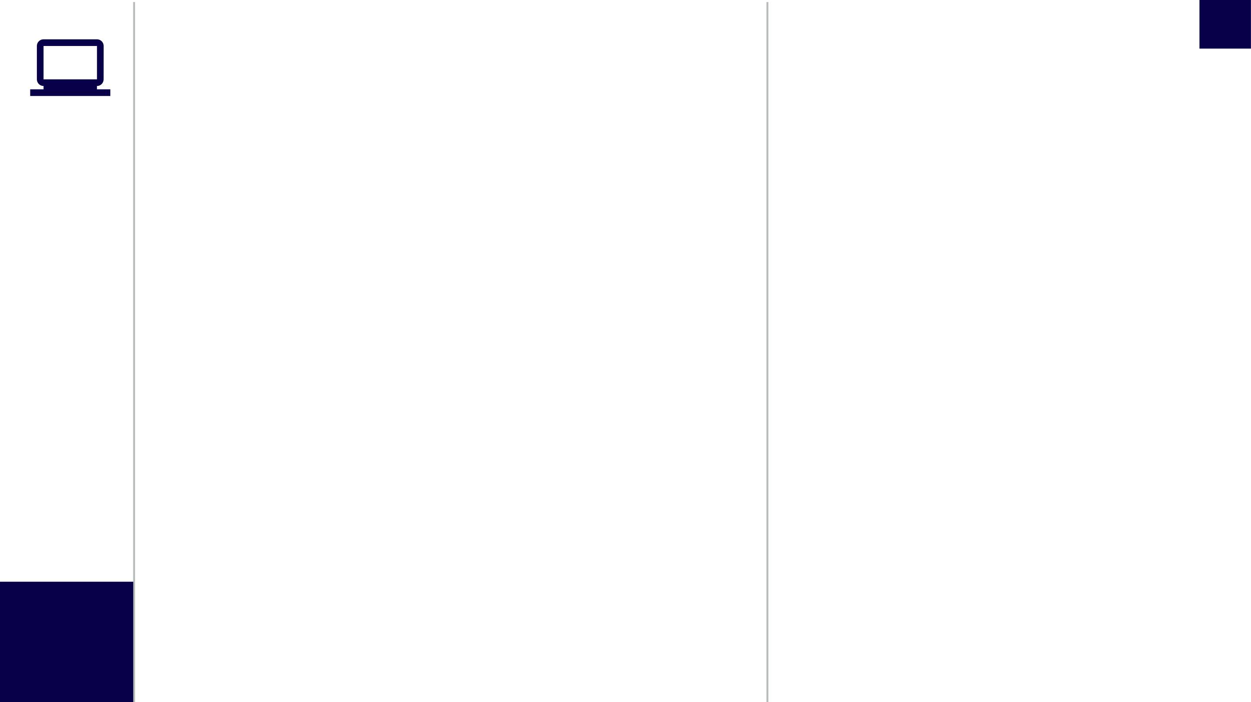
Um outro atributo que dá muito poder ao
protocolo é a velocidade! No geral, o
protocolo UDP permite uma comunicação
bastante rápida, o que é muito vantajoso.
O UDP permite maior
flexibilidade para
implementar
funcionalidades
específicas em aplicativos
de rede. Ele permite que
os aplicativos controlem
diretamente o envio e o
recebimento de pacotes,
possibilitando a criação de
protocolos personalizados
e otimizados para
Velocidade alta mas confiabilidade
baixa, ainda parece suspeito. Acontece
que o UDP justamente não é feito para
esse tipo de caso! Na verdade, o UDP
tem sua grande vantagem quando se
trata de serviços cuja velocidade é
fundamental e a perda mínima de dados
não muito desvantajosa.
necessidades específicas.

Slide 9
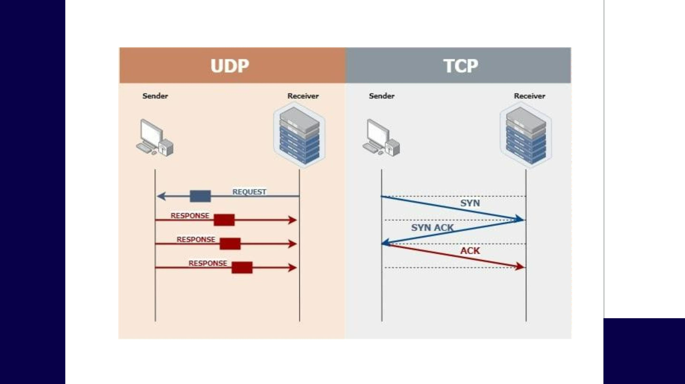

Slide 10

Referências
https://www.alura.com.br/artigos/quais-as-diferencas-entre-o-tcp-e-o-udp
https://bunny.net/academy/network/what-is-user-datagram-protocol-udp-and-
how-does-it-work/
https://www.geeksforgeeks.org/differences-between-tcp-and-udp/
https://www.avg.com/pt/signal/what-is-tcp-ip

